Slide 1

I JA SAM
„ZA“
ŠKOLSKA
PRAVILA

Slide 2


KOD ULASKA U ŠKOLU ISKLJUČIT ĆU MOBITEL …tako neću ometati aktivnosti u učionicama.

Slide 3

POČATAK NASTAVE PRIČEKAT ĆU U HOLU
u društvu ostalih
učenika i
dežurnih učitelja.

Slide 4
NASTAVNI SAT
ĆU ČEKATI U UČIONICI I PRIPREMITI SE ZA SAT (izvaditi potreban materijal, prelistati bilježnicu, udžbenik, provjeriti domoću zadaću…)- to je dobra psihološka priprema za rad pa ću,vjerujem, biti uspješniji.

Slide 5

NA NASTAVI
ću biti PAŽLJIV i AKTIVAN i uspjeh neće izostati.
Veselim se vlastitom uspjehu i uspjehu svojih prijatelja!

Slide 6
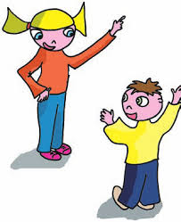
Hodnicima
i stepenicama
HODAT ĆU POLAKO desnom stranom … tako ću paziti na osobnu i sigurnost drugih.

Slide 7
MALI ODMOR KORISTIT ĆU ZA ODLAZAK NA WC I POVRATAK U UČIONICU U KOJOJ ĆE SE ODRŽATI SLJEDEĆI SAT … tako ću izvršiti pripremu za rad koji slijedi i u radu aktivno sudjelovati.

Slide 8
SANITARNI ČVOR (WC) KORISTIT ĆU ZA ONO ĆEMU ON SLUŽI… ugodnije je razgovarati i družiti se u holu ili ispred učionice.

Slide 9
HRANU ĆU
PRIČEKATI PREMA REDOSLIJEDU
UZIMANJA …i tako pokazati da poštujem druge učenike i njihovo strpljenje.

Slide 10

UZETU HRANU ĆU POJESTI… i tako ću biti spreman za nove zadatke i učenje, a OSTATKE ODLOŽITI u za to određene posude… i to je ekološko djelovanje.

Slide 11
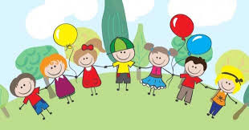
POMAGAT ĆU DRUGIM UČENICIMA I POŠTIVATI IH … U TOME JE
VELIČINA
ČOVJEKA!

Slide 12
POŠTIVAT ĆU
DOGOVORENA
RAZREDNA i PREDMETNA PRAVILA I KUĆNI RED ŠKOLE… kako bih se u školi osjećao sigurno i ugodno.

Slide 13

NASILJE, bilo koje vrste,
NE PRIHVAĆAMO!
Nitko nije zaslužio biti zlostavljan. Prijavit ću zlostavljača – to je moja ljudska obaveza!
NASILJE TREBA PRIJAVITI!

